Slide 1
机器学习前戏(2)
距离篇
快
帅
酷
学技术讲究的是套路
讲师：沈逸

Slide 2
欧式距离案例练习:商品综合排序、最强商品的产生

Slide 3
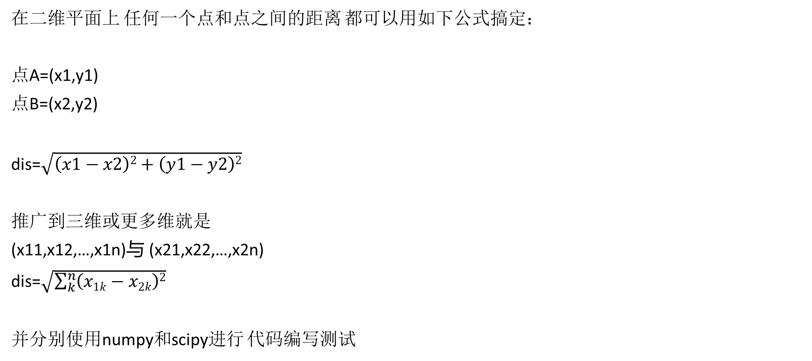
上节课我们讲到欧式距离
在二维平面上 任何一个点和点之间的距离 都可以用如下公式搞定：
点A=(x1,y1)
点B=(x2,y2)
dis=$\sqrt{\left(x1−x2\right)2+\left(y1−y2\right)2}$
推广到三维或更多维就是
(x11,x12,…,x1n)与 (x21,x22,…,x2n)
dis=$\sqrt{\sum_{k}^{n}{\left(x1k−x2k\right)2}}$
并分别使用numpy和scipy进行 代码编写测试

Slide 4
上节课留下的思考题
prods=np.array([
[100,300,10,20],
[120,500,30,30],
[80,400,15,50],
[150,250,8,10],
[90,380,15,40],
])
分别表示各个商品 1、销量 2、点击量 3、评论数 4、收藏数
思考题：给这些商品排个序呗？

Slide 5
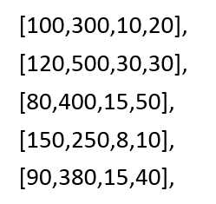
我们虚拟一个最牛逼的商品
怎么虚拟呢？ 我们取每个维度的最大值 构建成一个最屌商品

Slide 6
代码怎么写？
prods=np.array([
[100,300,10,20],
[120,500,30,30],
[80,400,15,50],
[150,250,8,10],
[90,380,15,40],
])
bestProds=np.max(prods.T,axis=1) #最牛逼商品
print(bestProds)

Slide 7
得到和最强商品之间的距离
常规的循环 方法
for index,arr in enumerate(prods.tolist()):
print("序号"+str(index)+":"+str(distance.euclidean(arr,bestProds)))

Slide 8
使用scipy来解决
print(distance_matrix(prods,np.array([bestProds])))

Slide 9
欢迎加入我们的QQ群
程序员在囧途教育QQ群
1、主群：606976586

